Slide 1









Trường Tiểu học Nguyễn Bỉnh Khiêm
BÀI GIẢNG ĐIỆN TỬ TUẦN 22 THÁNG 2
KHỐI 2
Môn: Đạo đức
Tên bài: Tìm kiếm sự hỗ trợ khi ở nhà
Năm học 2025 - 2026
Notes:
Đây là bìa của từng tiết

Slide 2


Bài 11
Tìm kiếm sự hỗ trợ
khi ở nhà
(Tiết 1)

Slide 3


Khởi động

Slide 4

Thảo luận nhóm đôi
Hãy chia sẻ về một lần khi em gặp khó khăn ở nhà.
Khi đó em đã làm gì ?

Slide 5

Ở nhà có những việc chúng ta có thể tự làm nhưng cũng có những việc chúng ta cần sự hỗ trợ của bố mẹ và những người xung quanh. Hãy sẵn sàng nhờ sự hỗ trợ của ông bà, bố mẹ …khi cần thiết.

Slide 6
Khám phá

Slide 7




Hoạt động 1:
Tìm hiểu những tình huống cần sự hỗ trợ khi ở nhà

Slide 8


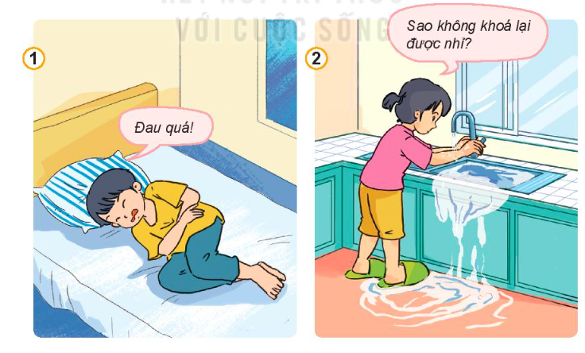
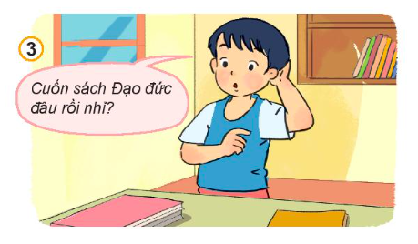
Quan sát tranh và trả lời câu hỏi
Những tình huống nào em cần tìm kiếm sự hỗ trợ?
Những tình huống nào em có thể tự giải quyết
Vì sao?

Slide 9
Những tình huống em cần tìm kiếm sự hỗ trợ là tình huống 1 và 2 vì khi em bị đau bụng cần có người lớn đưa đi khám hoặc cho uống thuốc; vòi nước không khóa lại được thì cần người lớn sửa chữa.

Slide 10
Tình huống em có thể tự giải quyết là tình huống 3 vì em có thể tự tìm lại cẩn thận cuốn sách đạo đức.

Slide 11
Hoạt động 2:
Tìm hiểu cách tìm kiếm sự hỗ trợ và ý nghĩa của việc tìm kiếm sự hỗ trợ khi ở nhà

Slide 12
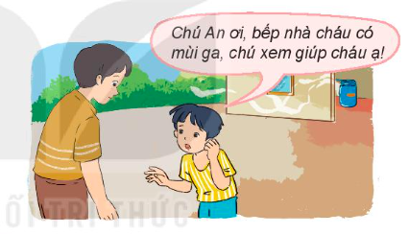
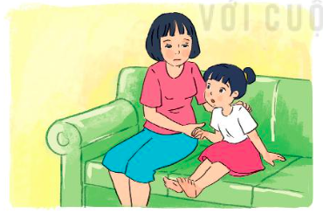
Đọc tình huống và trả lời câu hỏi
Em hãy nhận xét về cách tìm kiếm hỗ trợ của các bạn trong tình huống trên
1. Sáng nay Nam ở nhà một mình. Nam ngửi thấy mùi ga tỏa ra từ phòng bếp
2. Gần đây anh hàng xóm hay sang nhà Lan chơi và đòi cầm tay Lan. Lan đã kể cho mẹ nghe

Slide 13
Bạn Nam đã biết tìm kiếm sự hỗ trợ kịp thời. Thấy trong nhà có mùi khí gas bạn đã bình tĩnh nói rõ sự việc với người lớn là chú hàng xóm và nhờ chú giúp đỡ. Nếu không nhờ người lớn giúp đỡ kiểm tra khí gas có trong nhà không thì có thể xảy ra hỏa hoạn.
1. Sáng nay Nam ở nhà một mình. Nam ngửi thấy mùi ga tỏa ra từ phòng bếp

Slide 14
Bạn Lan đã biết tìm kiếm sự hỗ trợ kịp thời. Việc anh hàng xóm sang chơi và đòi cầm tay là một việc quan trọng, cần nói với người thân thiết và đáng tin cậy. Bạn Lan đã bình tĩnh và kể lại ngay với mẹ, mẹ sẽ giúp Lan giải quyết vấn đề này.
2. Gần đây anh hàng xóm hay sang nhà Lan chơi và đòi cầm tay Lan. Lan đã kể cho mẹ nghe

Slide 15

Vì sao em cần tìm kiếm sự hỗ trợ khi ở nhà?
Kể thêm những cách tìm kiếm sự hỗ trợ khi ở nhà mà em biết.

Slide 16
Vì sao em cần tìm kiếm sự hỗ trợ khi ở nhà?
Em cần tìm kiếm sự hỗ trợ khi ở nhà vì việc tìm kiếm sự hỗ trợ sẽ giúp chúng ta giả quyết các vấn đề khó khăn một cách dễ dàng và nhanh chóng hơn.

Slide 17
Kể thêm những cách tìm kiếm sự hỗ trợ khi ở nhà mà em biết.
+ Khi có người thân ở nhà có thể nhờ ông bà, bố mẹ, anh chị giúp đỡ.
+ Khi không có người thân ở nhà có thể nhờ những người tin tưởng được: hàng xóm thân quen với gia đình, thầy cô giáo.
+ Khi gặp việc nguy hiểm có thể gọi điện cho công an .

Slide 18
Kết luận:
Các bạn trong tình huống đã biết cách tìm kiếm sự hỗ trợ khi ở nhà kịp thời: giữ thái độ bình tĩnh, tìm đúng người có thể hỗ trợ, nói rõ sự việc,…. Biết tìm kiếm sự hỗ trợ sẽ giúp chúng ta giải quyết được những khó khăn.

Slide 19




Slide 20


